Slide 1
웹페이지 구축을 위한
Javascript
402-2.조작 메서드
이호진

Slide 2





01[HTML+CSS+ JAVASCRIPT]
메서드

Slide 3
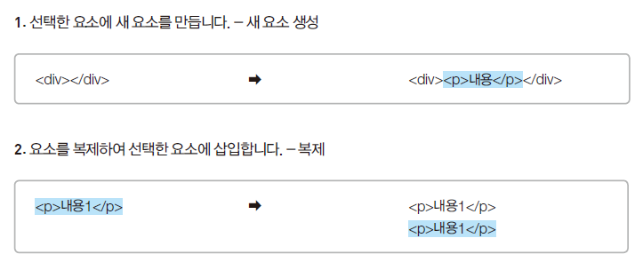
객체 조작 메서드(1) ─ 새 요소 생성, 복제

Slide 4
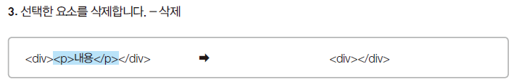
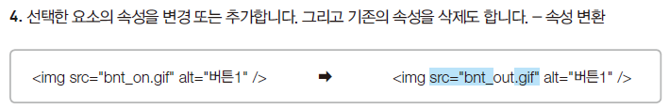
객체 조작 메서드(2) ─ 요소 삭제, 변경

Slide 5
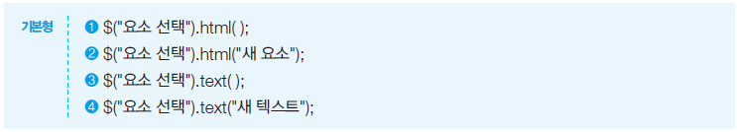
속성 조작 메서드(1) ─ html( ) / text( ) 메서드

Slide 6
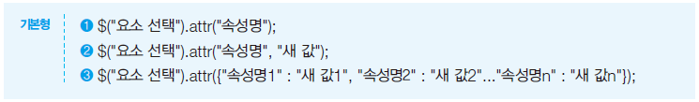
속성 조작 메서드(2) ─ attr( ) / removeAttr( ) 메서드
attr 메서드
removeAttr 메서드

Slide 7
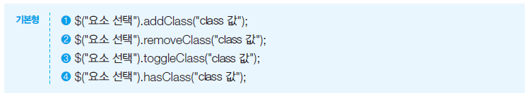
속성 조작 메서드(3) ─ addClass( ) / removeClass( ) 메서드
❶ 요소를 선택하여 지정한 class 값을 생성합니다.
❷ 요소를 선택하여 지정한 class 값을 삭제합니다.

Slide 8
속성 조작 메서드(4) ─ toggleClass( ) / hasClass( ) 메서드
❸ 요소를 선택하여 지정한 class 값이 있으면 삭제하고, 없으면 생성합니다.
❹ 선택한 요소에 지정한 class 값이 있으면 true, 없으면 false를 반환합니다.

Slide 9
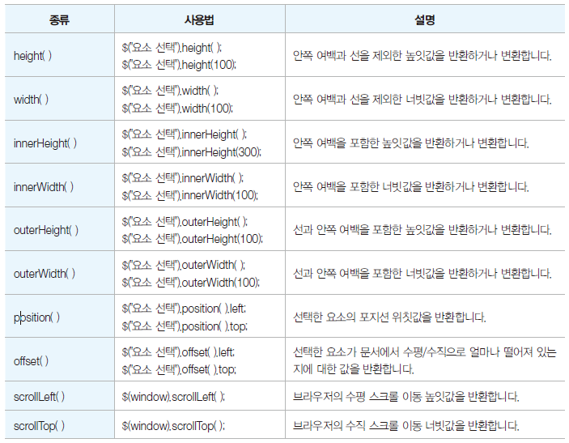
수치 조작 메서드

Slide 10
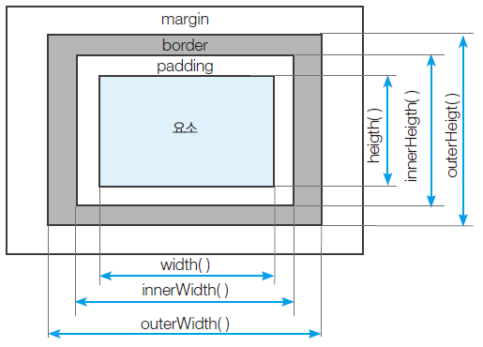
수치 조작 메서드 ─ 요소 너비 / 높이 메서드의 계산 범위

Slide 11
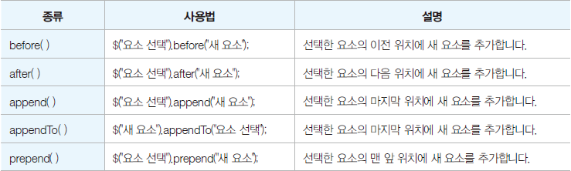
객체 편집 메서드(1)

Slide 12
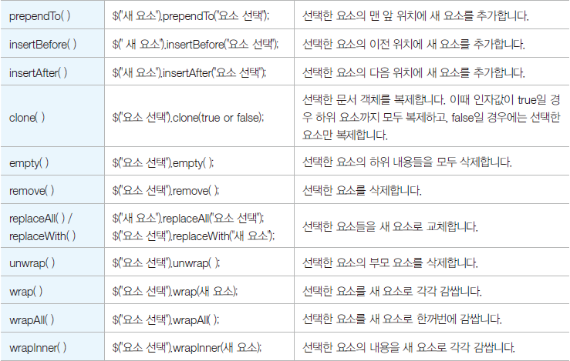
객체 편집 메서드(2)

